Slide 1
2
0
CV
1
9
课程作业报告
2120190505 公岩松
2120190506 龚士博
2120190511 甘润东
2019 12 10
Notes:
版权声明：300套精品模板商业授权，请联系【锐旗设计】:https://9ppt.taobao.com，专业PPT老师为你解决所有PPT问题！

Slide 2
问题背景
Part
01
——云图像的提取并分类

Slide 3
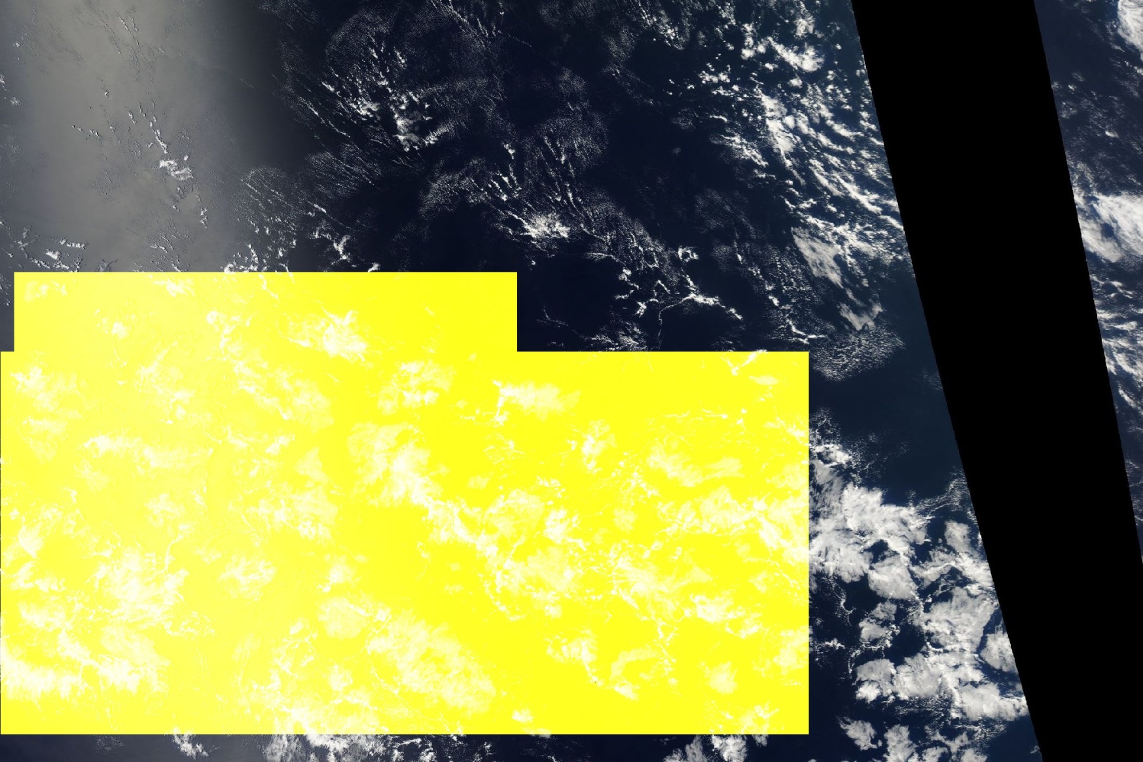
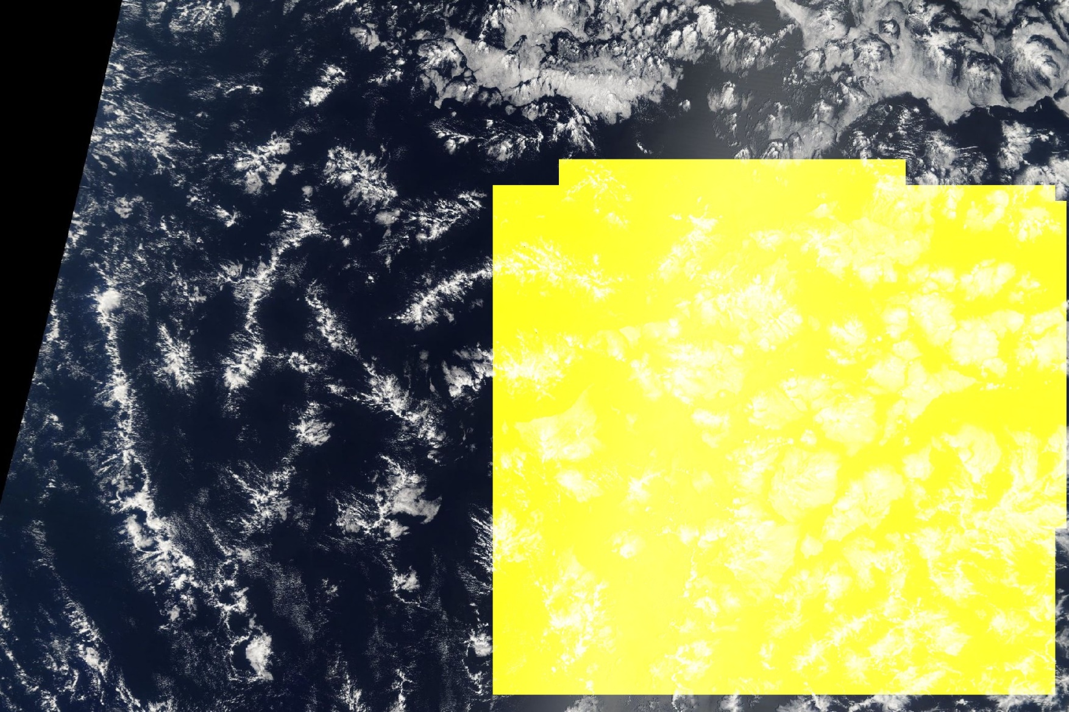
四种类别：
Sugar: 形状像糖粉的云，较分散
Flower: 形状像花朵的云，成块出现
Gravel：形状像碎石的云，较散乱
Fish: 形状接近鱼骨的云，比较连续
几处问题：
标注框的不规则性
黑色不可见区域
未标注部分也有云彩
色彩信息不丰富
强光区域

Slide 4
解决方案
Part
02
传统方式
神经网络

Slide 5
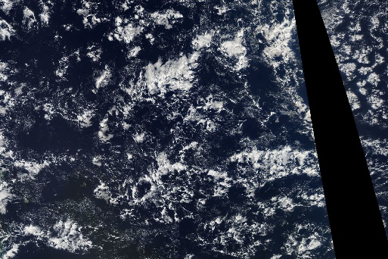
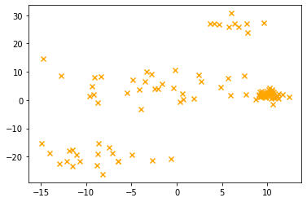
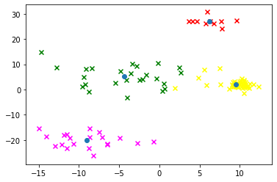
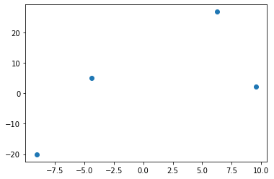
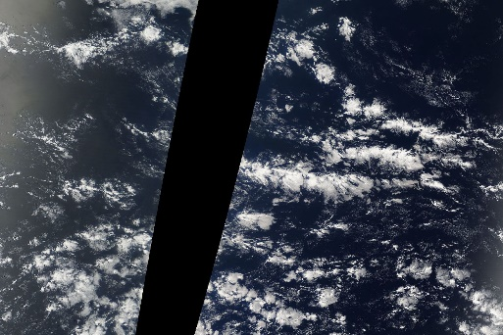
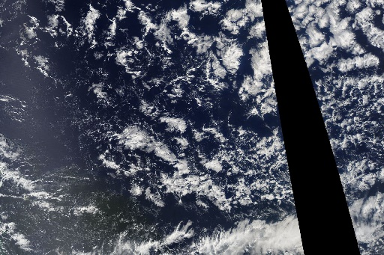
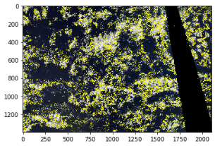
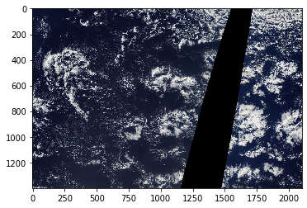
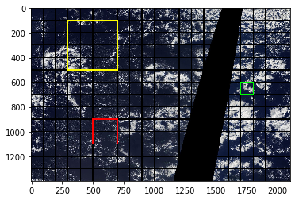
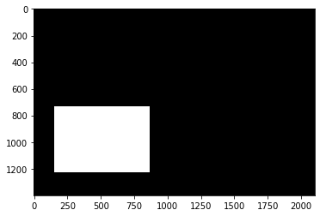
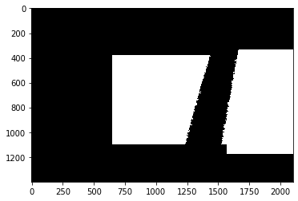
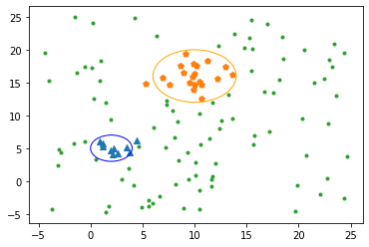
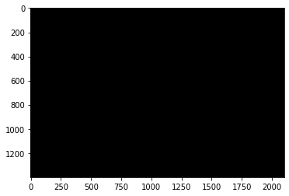
Step1.训练词袋字典
示意图
训练集采样
提取特征描述
聚类
字典
Step2.多尺度分类器
训练集数据
窗口内特征点描述
训练过程
先采样抽取特征建立字典
再使用不同大小滑动窗口
用窗口内局部描述训练分类器
窗口整体特征（颜色比等）
图像
多尺度滑动窗口
掩码
窗口标签
（由掩码相交面积确定）
分类器训练数据
（按窗口大小分开）
多尺度分类器
（不同尺度窗口分别训练）

Slide 6
测试集数据
窗口内特征点描述
字典
示意图
整体
特征
窗口特征向量
图像
多尺度滑动窗口
多尺度窗口各标签评分
多尺度分类器
测试过程
测试集使用同样滑动窗口
描述测试集的局部
分类器预测局部标签得分
然后进行合并
各尺度像素级标签
生成
掩码
最终预测标签

Slide 7
整体框架
训练过程
U-Net图像分割网络作为模型框架.
1.多分组交叉验证
2.训练集图像强化提升数据集的丰富度
神经网络
测试过程
模型迭代
使用测试集获取已训练模型在其上的数值表现
根据模型在测试集中的数值表现对模型进行更新

Slide 8
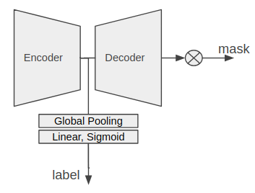
示意图
深度学习方法流程
根据U-Net框架，选取不同预训练模型进行训练
将获取的模型依据在测试集中的表现进行更新迭代
三种不同预训练编码器网络: 1.efficientnet
2.resnet34
3.resnext101_32×8d
训练：
15 epochs
11组交叉验证
GPU+pytorch实验环境

Slide 9
目前结果
Part
03
神经网络

Slide 10
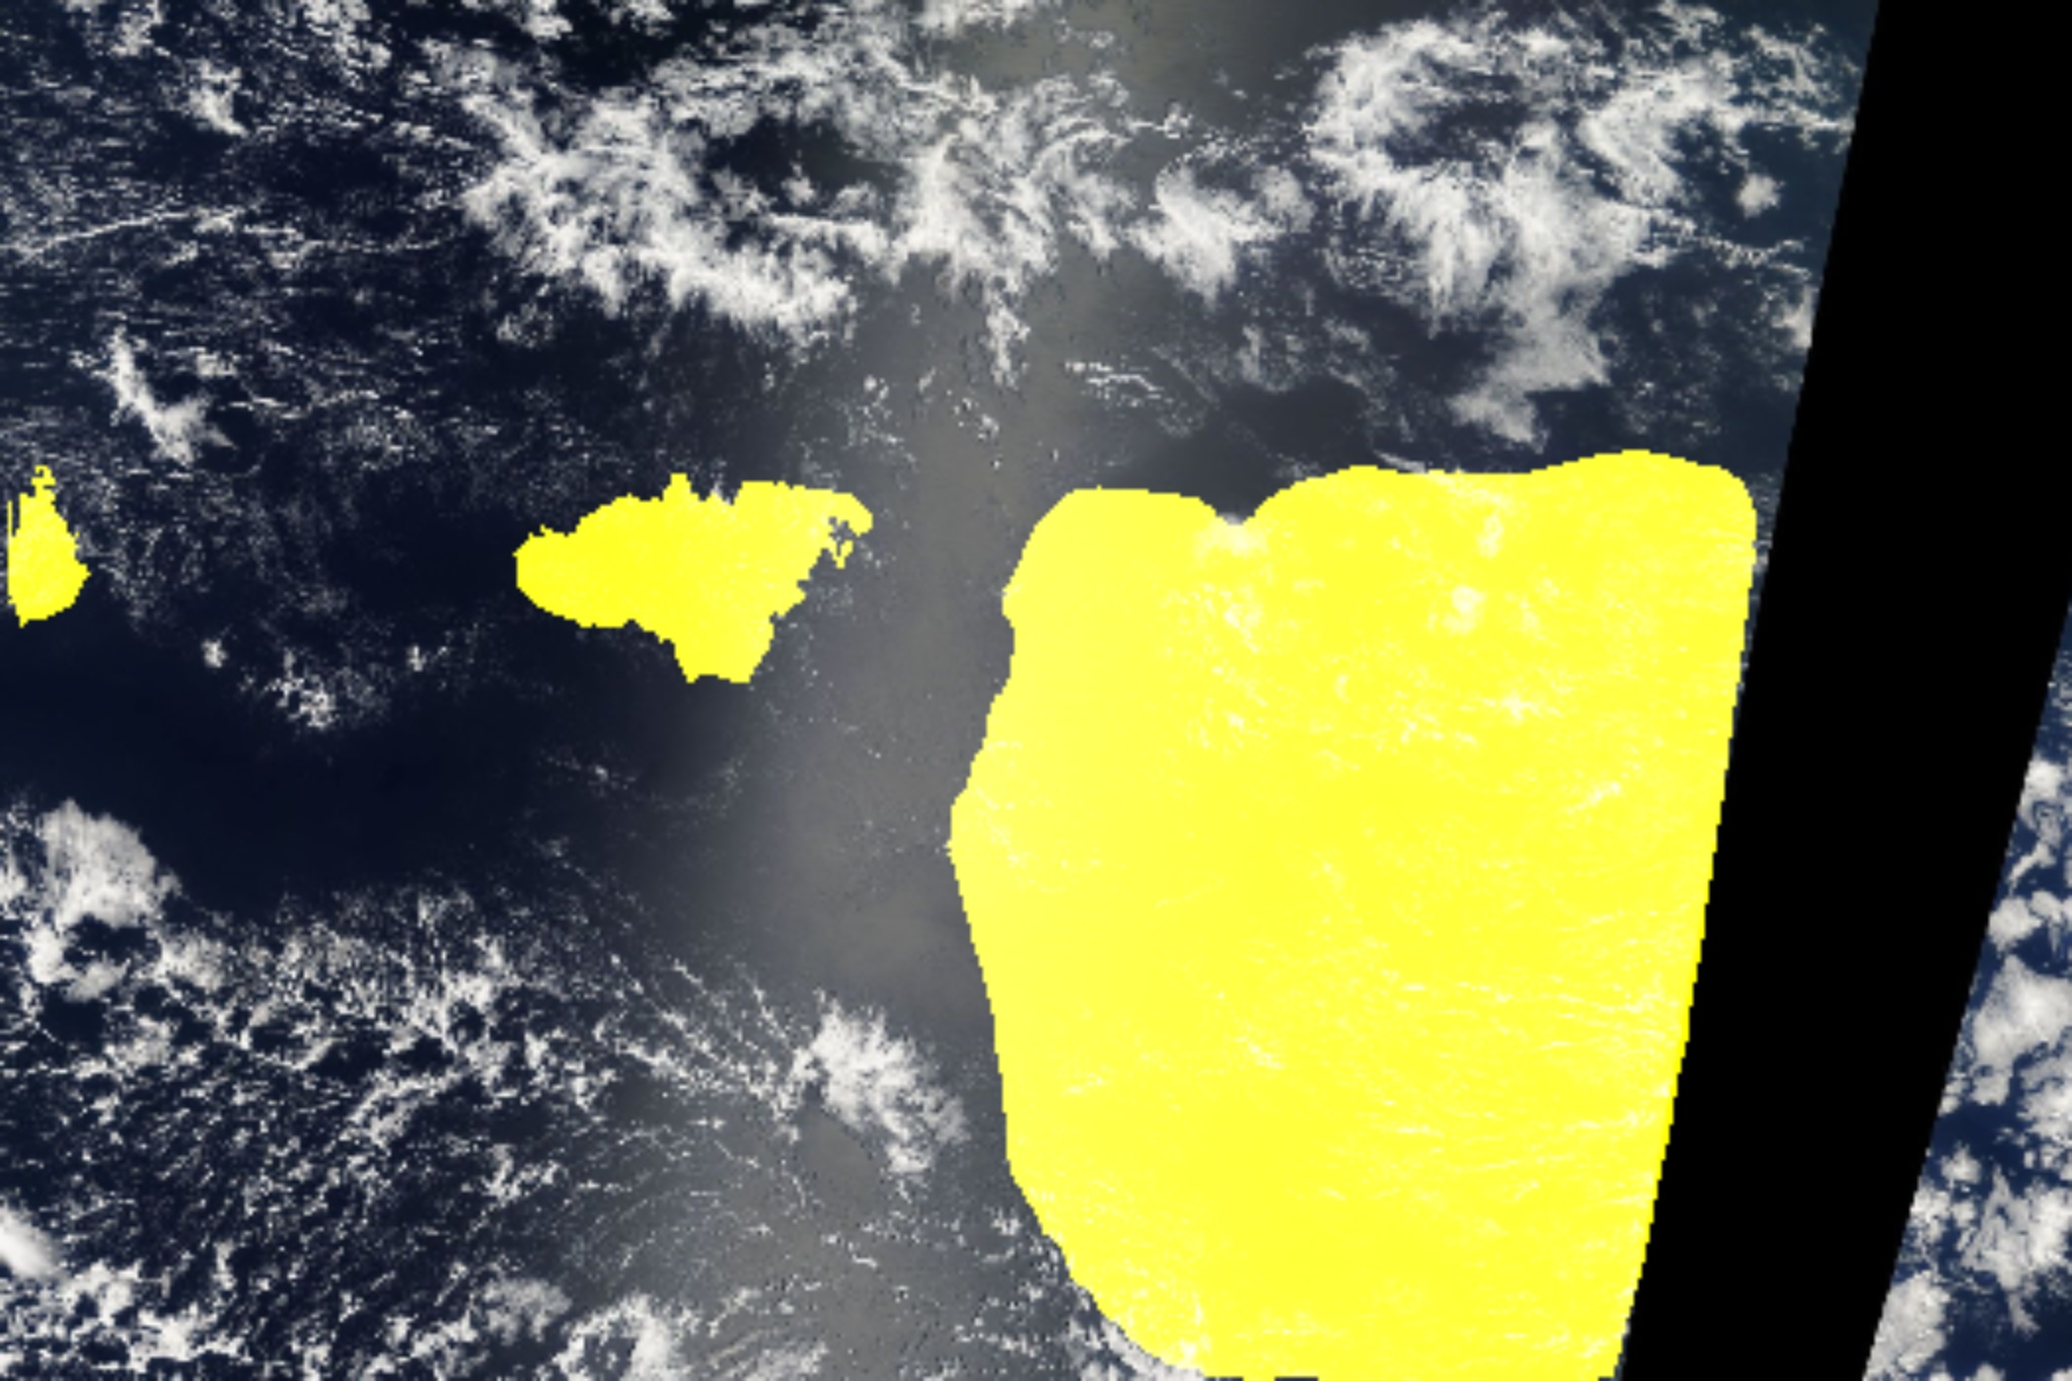
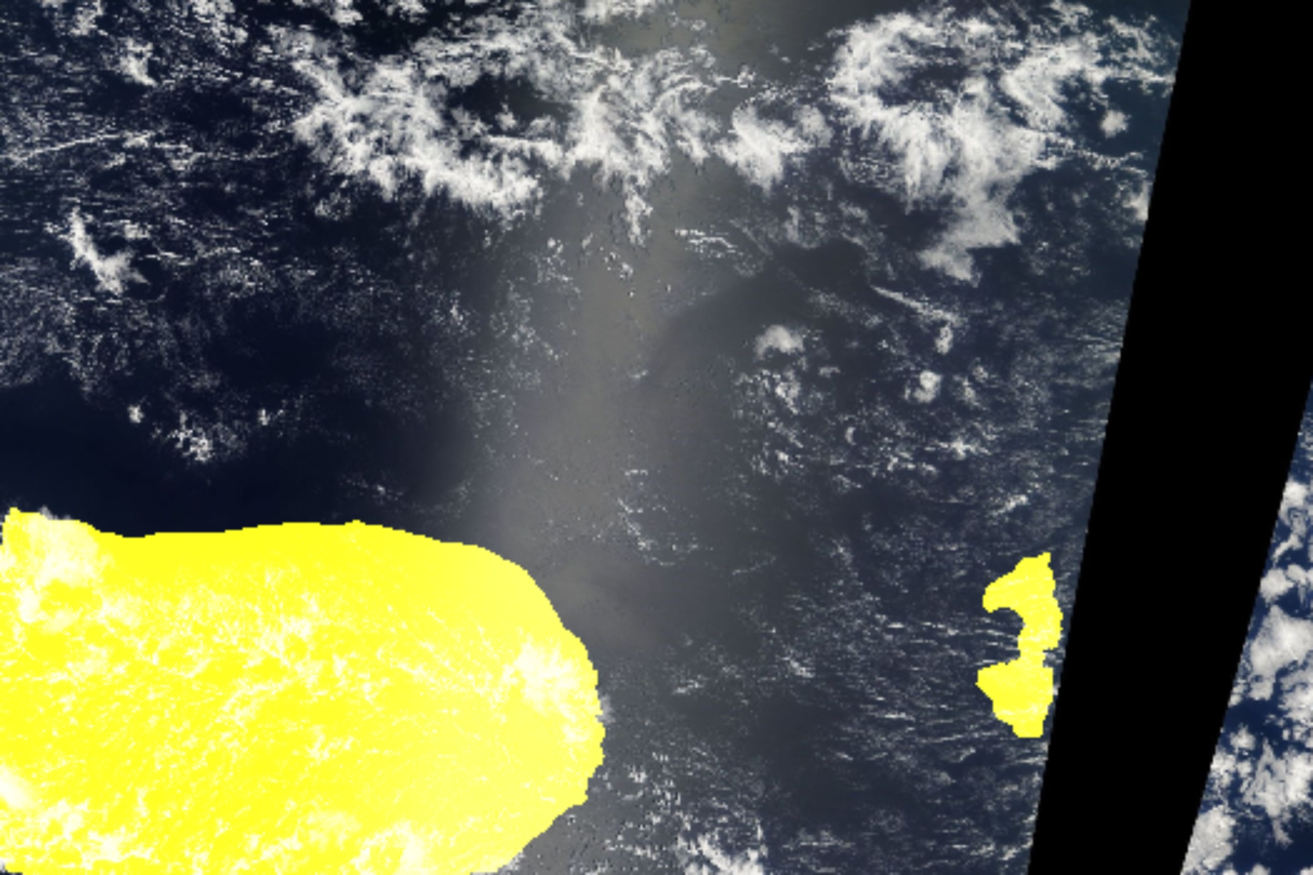
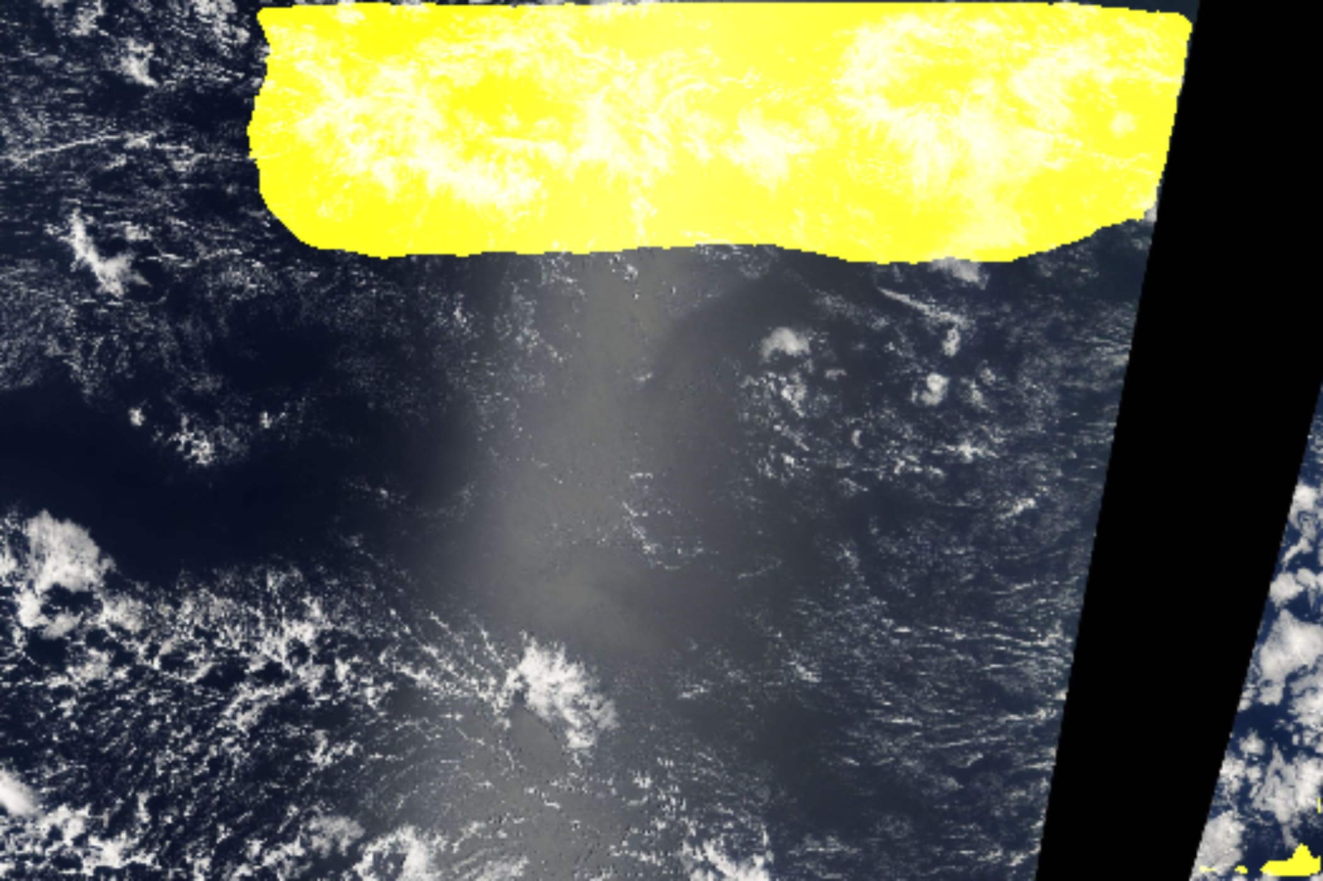
神经网络预测结果

Slide 11
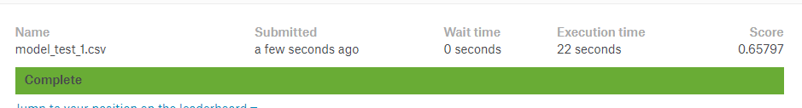
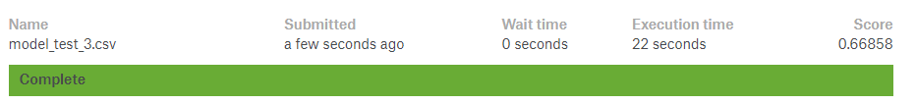
03
结果对比
68.158%
66.858%
暂无
排行榜最优方法
47.75%
传统方法
神经网络
空白游程编码

Slide 12
分组人员：
2120190505 公岩松
2120190506 龚士博
2120190511 甘润东
联系方式：
Email:
raineast666@163.com
1511420@mail.nankai.edu.cn
1511419@mail.nankai.edu.cn
phone: 15122391779 13513616850
Kaggle账户：
RaineastGam

Slide 13
Q & A
Notes:
版权声明：300套精品模板商业授权，请联系【锐旗设计】:https://9ppt.taobao.com，专业PPT老师为你解决所有PPT问题！

Slide 14
2
0
CV
1
9
THANKS
Notes:
版权声明：300套精品模板商业授权，请联系【锐旗设计】:https://9ppt.taobao.com，专业PPT老师为你解决所有PPT问题！

